Slide 1
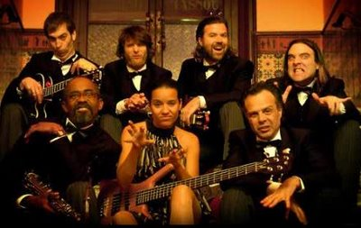
La flaca

Slide 2
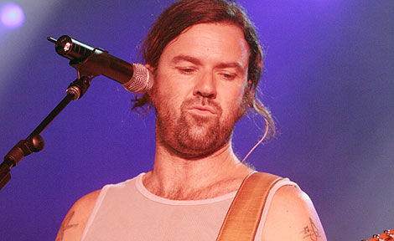
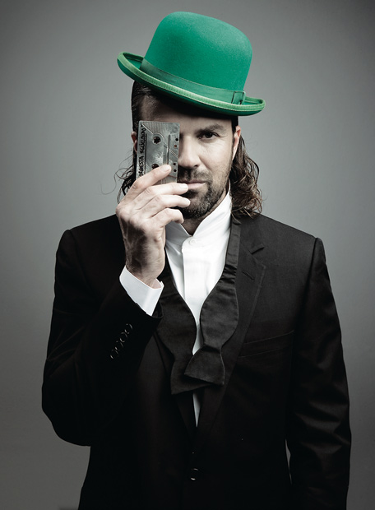
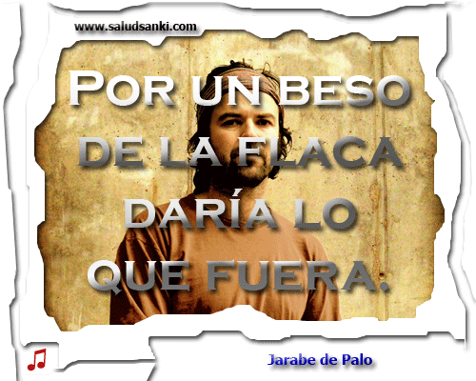
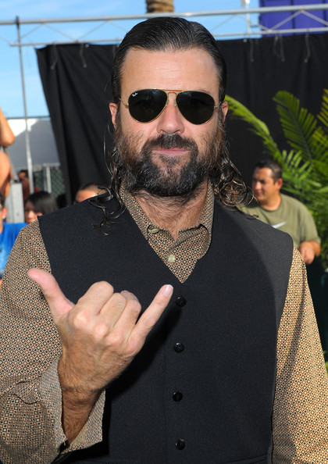

Slide 3
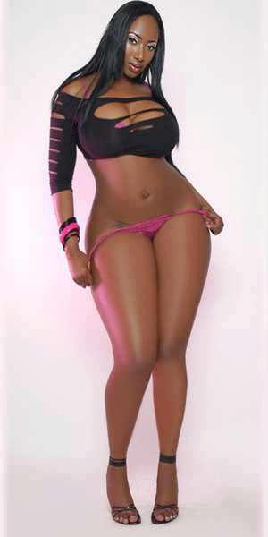
En la vida conocí mujer igual a la Flaca,
coral negro de La Habana, tremendísima mulata.

Slide 4
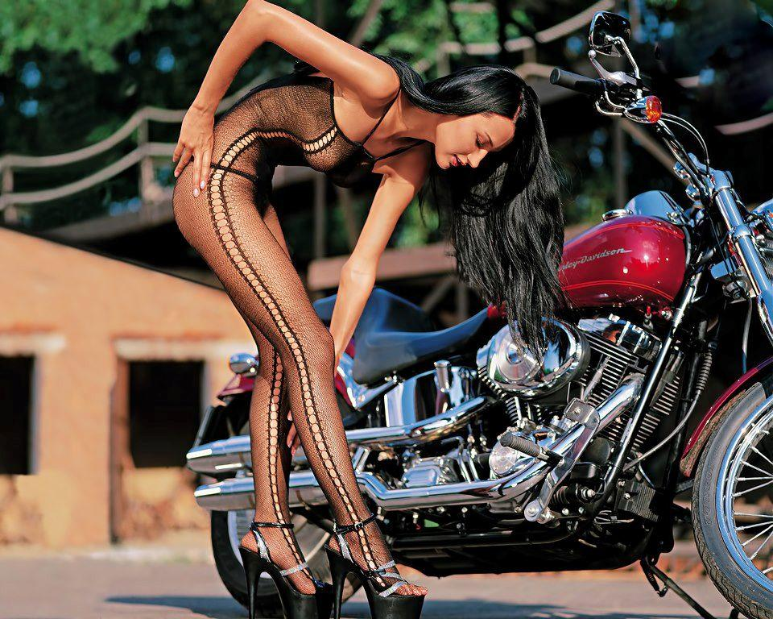
Cien libras de piel y hueso, cuarenta kilos de Salsa,

Slide 5
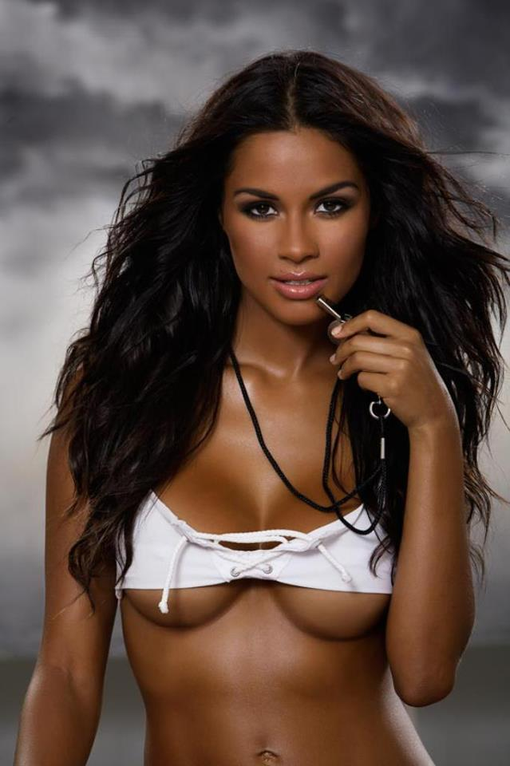
en la cara dos soles que sin palabras hablan.
que sin palabras hablan.

Slide 6
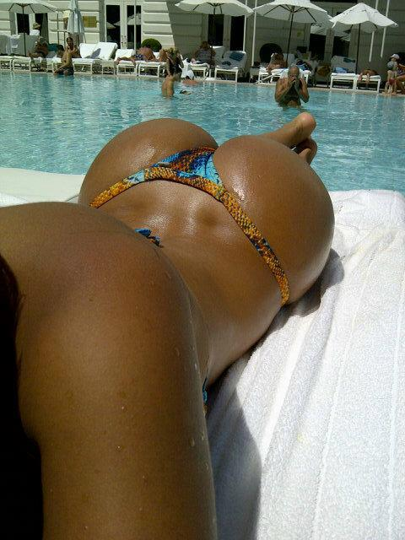
La Flaca duerme de día dice que así el hambre engaña,

Slide 7
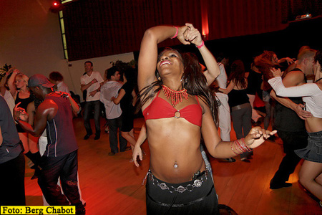
cuando cae la noche, baja a bailar a La Tasca.

Slide 8
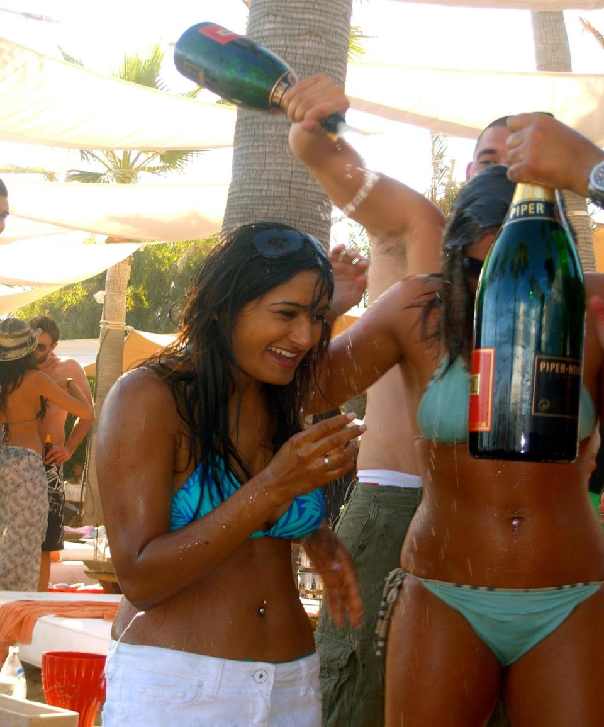
Y bailar y bailar, y tomar y tomar,
una cerveza tras otra pero ella nunca engorda.

Slide 9

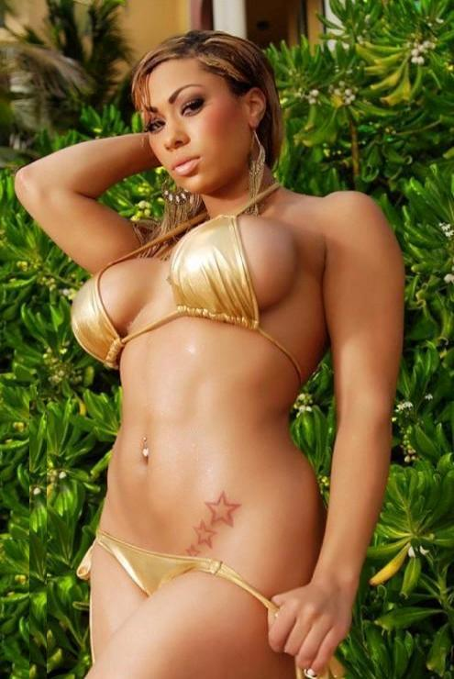
pero ella nunca engorda.

Slide 10
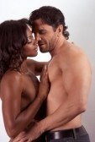
Por un beso de La Flaca daría lo que fuera,
por un beso de ella, aunque solo uno fuera.

Slide 11
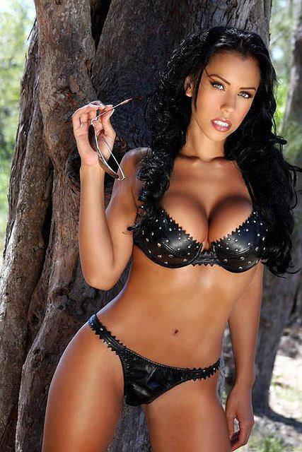
Por un beso de La Flaca daría lo que fuera,
por un beso de ella, aunque solo uno fuera.
.
aunque solo uno fuera.

Slide 12
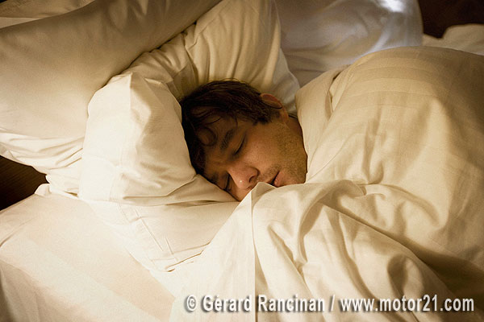
Moje mis sabanas blancas, como dice la canción,

Slide 13
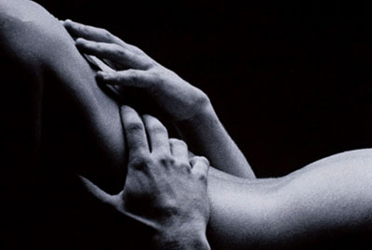
recordando las caricias que me brindo el primer día.

Slide 14
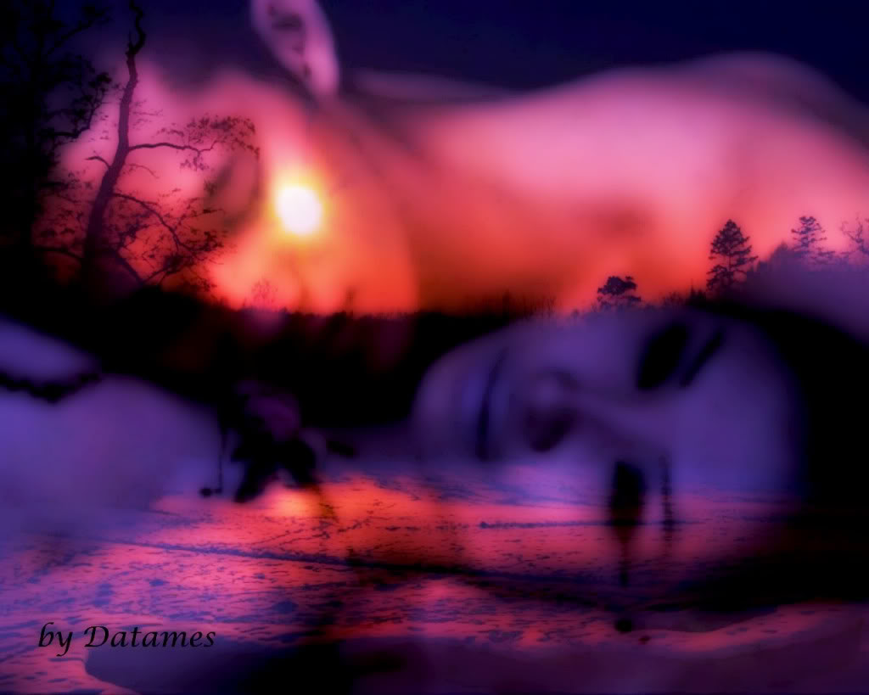
Enloquezco de ganas de dormir a su ladito

Slide 15
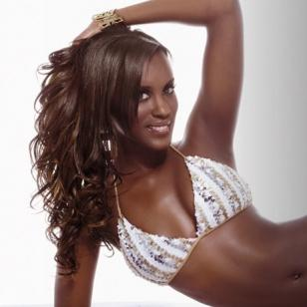
porque Dios! que esta Flaca a mi me tiene loquito.
a mi me tiene loquito.

Slide 16
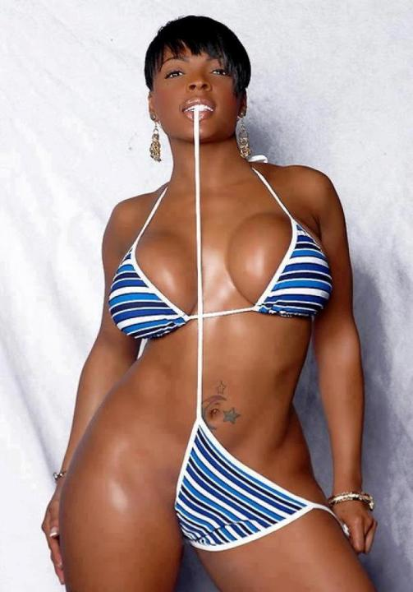
Por un beso de La Flaca daría lo que fuera,
por un beso de ella, aunque solo uno fuera.

Slide 17
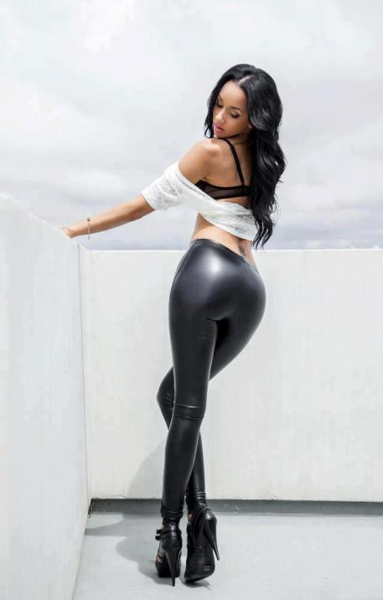
Por un beso de La Flaca yo daría lo que fuera,
por un beso de ella, aunque solo uno fuera.
.
aunque solo uno fuera.

Slide 18
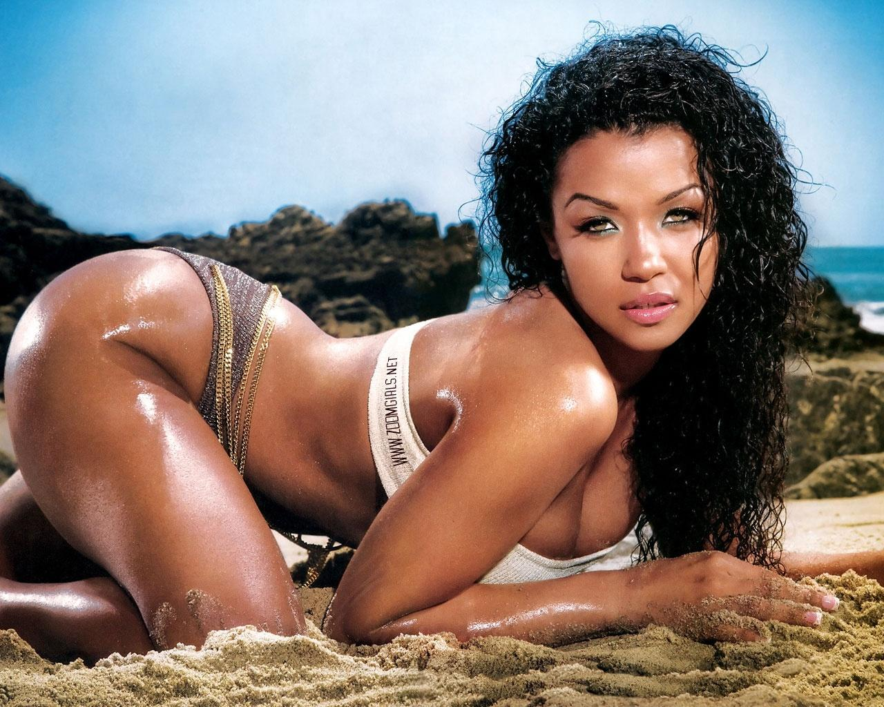

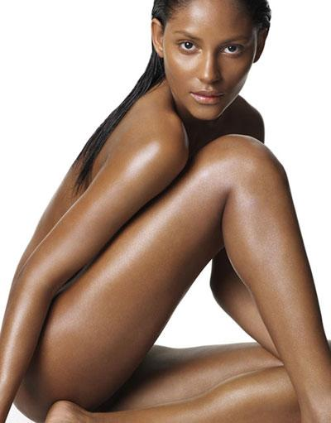
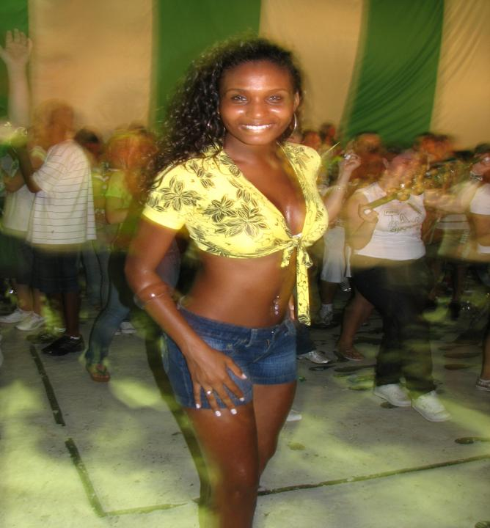
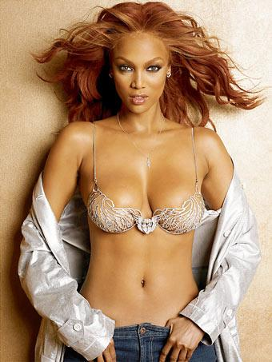
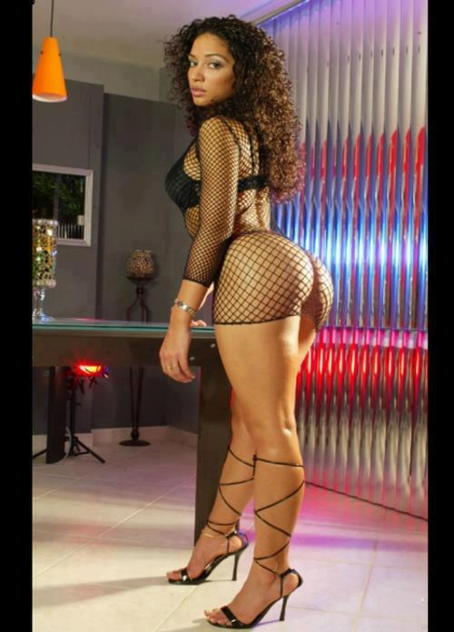
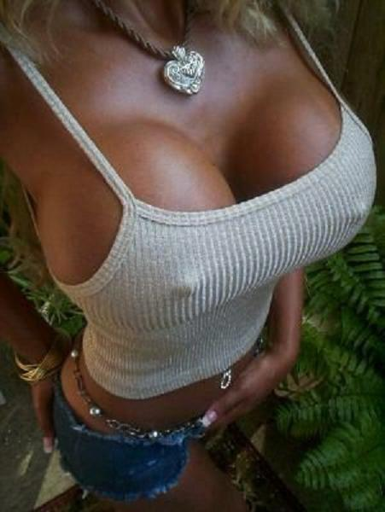
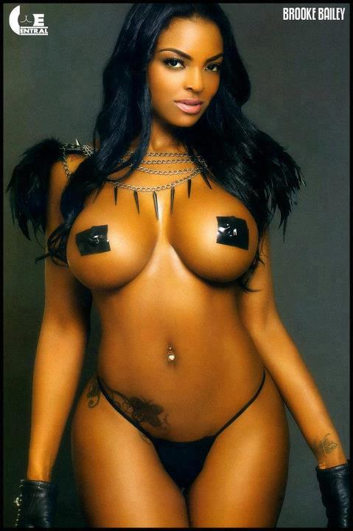
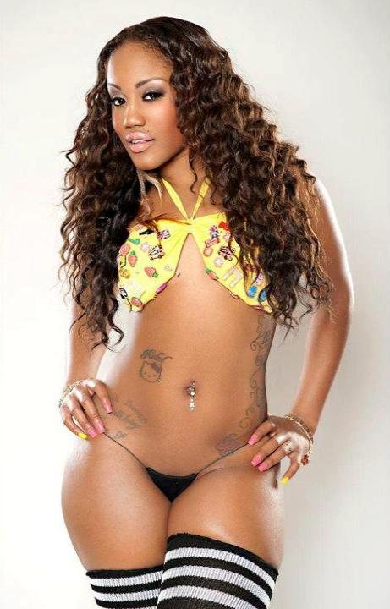
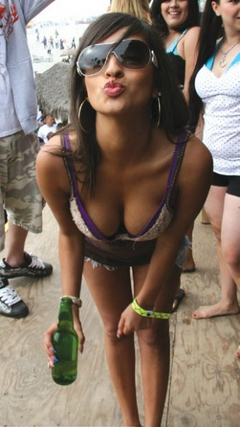

fin

Slide 19



Accede a la sección que desees desde aquí:
Propia Creación
De la Red
Dedicatorias | Fechas Especiales | Graciosos
Historia y Arte | Lugares | Musicales
Naturaleza y Ciencias | Política | Reflexión
Religiosos | Románticos | Salud
Dedicatorias | Fechas Especiales | Graciosos
Historia y Arte | Lugares | Musicales
Naturaleza y Ciencias | Política | Reflexión
Religiosos | Románticos | Salud
Si deseas recibir pps periódicamente en tu correo electrónico subscríbete aquí:

